Slide 1

PHÒNG GIÁO DỤC VÀ ĐÀO TẠO QUẬN LONG BIÊN
TRƯỜNG TIỂU HỌC LÊ QUÝ ĐÔN
TẬP LÀM VĂN
LỚP 4A1
Giáo viên: Hà Thị Ngọc Lan
Notes:
L₁ : Cô chào các bạn HS Lớp 4 . Cô tên là Nguyễn Thị Mai Thy , cô đến từ Trường TH Trương Định Q.12
Hôm nay chúng ta cùng vào tìm hiểu tiết Tập làm văn – Lớp 4

Slide 2


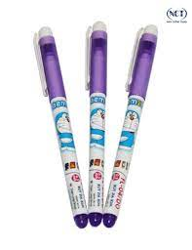

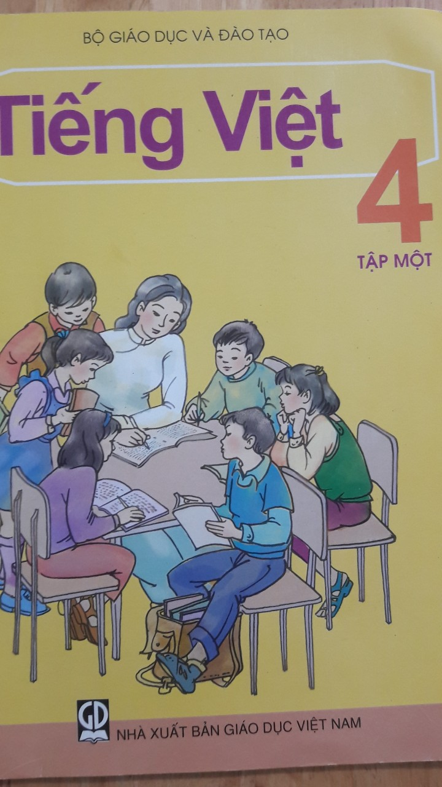

Slide 3
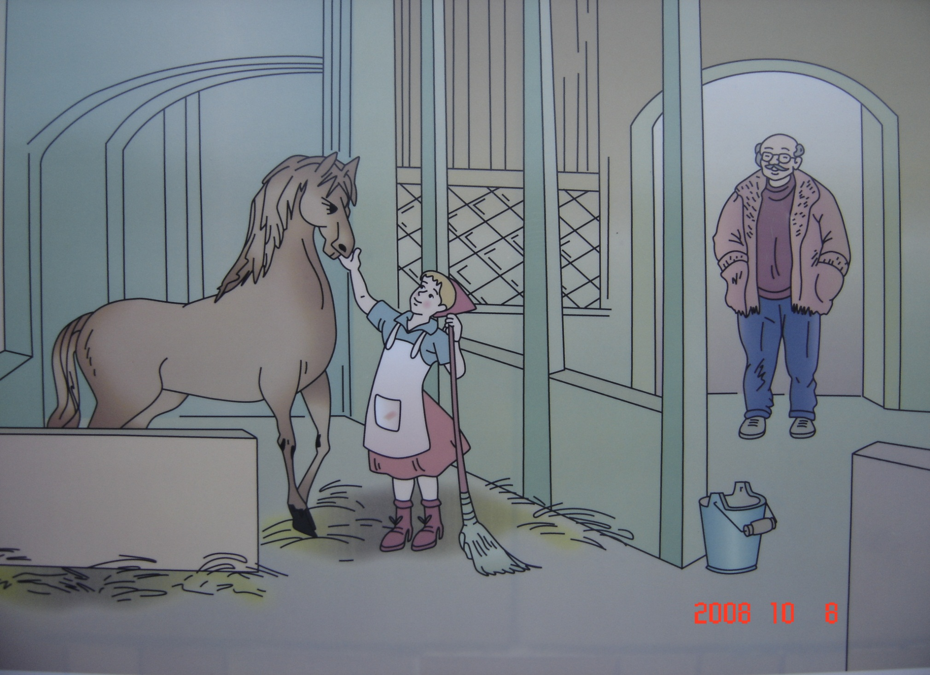
Đọc lại một đoạn văn trong truyện Vào nghề mà các em vừa hoàn chỉnh.
Notes:
L_{2 :} Trước khi vào bài mới , cô và các em cùng ôn bài cũ :
Hãy đọc lại toàn bộ bài TLV vào nghề vừa hoàn chỉnh và cho biết các đoạn văn ấy được sắp xếp theo trình tự nào ?
Cô tin rằng , các em có những đoạn văn hoàn chỉnh trong bài trước và các em biết chỉ ra được đoạn văn này được viết theo trình tự nào nhé !
Và chúng ta áp dụng những kiến thức đã học về trình tự viết văn kể chuyện thì chúng ta vào bài học ngày hôm nay .

Slide 4
Tập làm văn
Luyện tập phát triển câu chuyện
Notes:
CÔ CHÀO CÁC EM HỌC SINH THÂN YÊU. CÔ XIN GIỚI THIỆU, CÔ TÊN LÀ NGUYỄN THỊ MAI THY. CÔ ĐẾN TỪ TRƯỜNG TIỂU HỌC TRƯƠNG ĐỊNH QUẬN 12. HÔM NAY CHÚNG TA CÙNG TÌM HIỂU MÔN CHÍNH TẢ Ở LỚP 4.

Slide 5
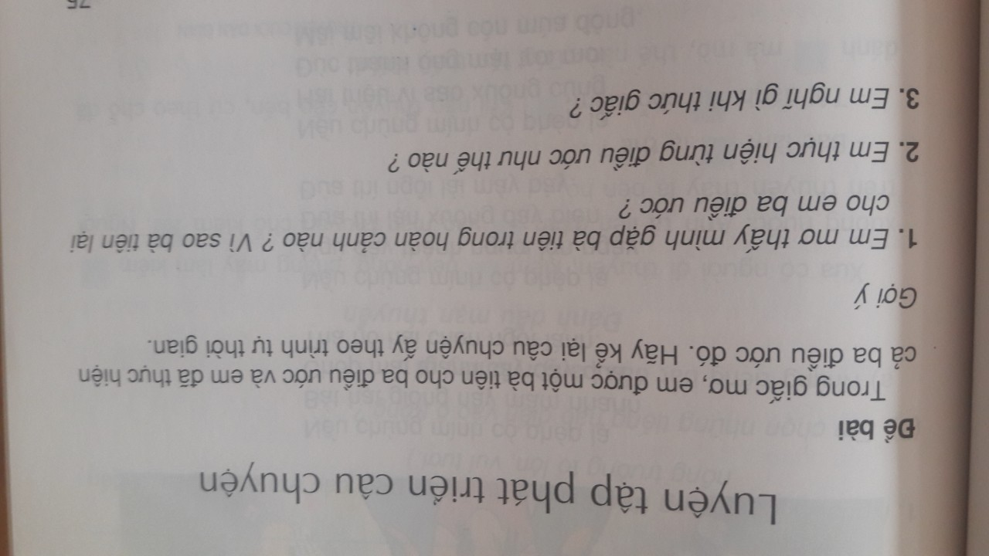
Tập làm văn
Luyện tập phát triển câu chuyện
Notes:
CÔ CHÀO CÁC EM HỌC SINH THÂN YÊU. CÔ XIN GIỚI THIỆU, CÔ TÊN LÀ NGUYỄN THỊ MAI THY. CÔ ĐẾN TỪ TRƯỜNG TIỂU HỌC TRƯƠNG ĐỊNH QUẬN 12. HÔM NAY CHÚNG TA CÙNG TÌM HIỂU MÔN CHÍNH TẢ Ở LỚP 4.

Slide 6
Tập làm văn
Luyện tập phát triển câu chuyện
MỤC TIÊU BÀI HỌC
Bước đầu làm quen với thao tác phát triển câu chuyện dựa theo trí tưởng tượng.
Biết sắp xếp các sự việc theo trình tự thời gian.
Notes:
CÔ CHÀO CÁC EM HỌC SINH THÂN YÊU. CÔ XIN GIỚI THIỆU, CÔ TÊN LÀ NGUYỄN THỊ MAI THY. CÔ ĐẾN TỪ TRƯỜNG TIỂU HỌC TRƯƠNG ĐỊNH QUẬN 12. HÔM NAY CHÚNG TA CÙNG TÌM HIỂU MÔN CHÍNH TẢ Ở LỚP 4.

Slide 7
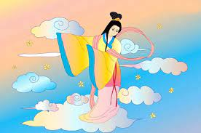
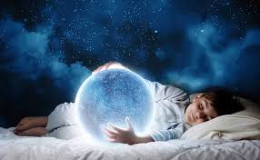
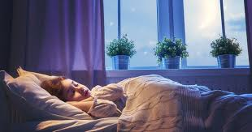
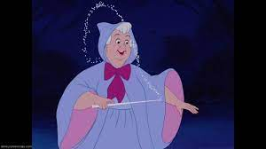
Đề bài: Trong giấc mơ, em được một bà tiên cho ba điều ước và em đã thực hiện cả ba điều ước đó. Hãy kể lại câu chuyện ấy theo trình tự thời gian.
Notes:
: Với yêu cầu như thế , ta thực hiện qua đề bài :
Đề bài như thế nào các em hãy quan sát nhìn màn hình và lắng nghe cô đọc đề bài : Trong giấc mơ , em được gặp bà tiên cho em 3 điều ướt và em đã thực hiện 3 điều ướt đó . Hãy kể lại câu chuyện ấy theo trình tự thời gian
Đây là câu chuyện khá lạ - Đây không phải là kể lại câu chuyện đã nghe , đã đọc có sẵn hay kể lại 1 câu chuyện mà em đã chứng kiến hoặc tham gia mà kể theo hướng tưởng tượng .

Slide 8
Đề bài: Trong giấc mơ, em được một bà tiên cho ba điều ước và em đã thực hiện cả ba điều ước đó . Hãy kể lại câu chuyện ấy theo trình tự thời gian .
Kể chuyện
Tưởng tượng, trong giấc mơ, em được
một bà tiên cho em ba điều ước và em
đã thực hiện cả ba đều ước đó.
- Nội dung câu chuyện kể là gì?
- Câu chuyện ấy kể theo trình tự nào?
Theo trình tự thời gian.
- Kể chuyện theo trình tự thời gian là gì?
Kể chuyện mà sự việc xảy ra trước
kể trước,sự việc xảy ra sau kể sau
gọi là kể chuyện theo trình tự thời gian.
- Nhân vật trong câu chuyện này ?
Em và bà tiên.
Notes:
Các em chú ý nhé ! Đề bài yêu cầu gì ?
À ! Đây là kể chuyện
Nội dung câu chuyện là gì ?
À ! Em tưởng tượng , trong giấc mơ , em được bà tiên cho ba điều ước và em sẽ thực hiện được 3 điều ước đó .
À ! Vậy em nghĩ ngay là Truyện này kể theo trình tự nào ?
À ! Người ta yêu cầu đề này kể theo trình tự thời gian
Vậy em hiểu kể chuyện theo trình tự thời gian là gì ?
À ! Kể chuyện theo trình tự thời gian là kể chuyện mà sự việc nào xảy ra
trước kể trước , Sự việc xảy ra sau kể sau gọi là kể chuyện theo trình tự thời gian .
Người ta gọi là kể chuyện theo trình tự thời gian từ sự việc 1 đến sự việc 2 và đến sự việc kết thúc
Vậy câu chuyện tưởng tượng này cũng kể theo trình tự thời gian có nghĩa là sự việc nào có trước , ta kể trước , sự việc này có sau ta kể sau .
Nhân vật trong câu chuyện này ?
À ! Chính là em và bà tiên

Slide 9
Đề bài: Trong giấc mơ, em được một bà tiên cho ba điều ước và em đã thực hiện cả ba điều ước đó . Hãy kể lại câu chuyện ấy theo trình tự thời gian .
Gợi ý
1.Trong giấc mơ em thấy mình gặp bà
Tiên trong hoàn cảnh nào ?
- Em đang đi vào rừng...
- Em đứng bên cửa sổ...
Ý nghĩa câu chuyện.
Mong ước, hứa hẹn...
Suy nghĩ về những điều ước đó?
- Vì sao bà Tiên lại cho em 3 điều ước ?
- Thấy em đang...Em khóc...
- Nhìn khuôn mặt em lo lắng...
- Bà cho em ba điều ước
- Đầu tiên em ước...Kết quả ?
Giới thiệu được câu chuyện...
Nêu được hoàn cảnh: Khi nào ? Ở đâu? Vì sao gặp bà tiên?
2. Em thực hiện điều ước ấy như thế
nào?
- Điều ước thứ hai...Kết quả ?
- Điều ước cuối...Kết quả ?
- Hóa ra....? Tiếc...? Em mong...giá
như có bà Tiên trong đời thực
3. Em nghĩ gì khi thức giấc ?
Sự việc 1,sự việc 2,sự việc 3...sự việc kết thúc.
Kết hợp miêu tả ngoại hình của nhân vật.
Hành động việc làm, lời nói.
Notes:
: Vậy tình huống ? trong câu chuyện là như thế nào ? Chúng ta quan sát 1 vài gợi ý nhé !
Gợi ý thứ nhất : Trong giấc mơ , em thấy mình gặp bà tiên trong hoàn cảnh nào ?
Vậy em có thể em gặp bà tiên đang đi vào rừng
Hoặc em đứng ở bên cửa sổ nghĩ ngợi điều gì đó ? buồn , suy nghĩ âu 1 điều gì đó thì bỗng bà tiên xuất hiện ở bên hoặc em đang mong muốn điều gì thì có bà tiên cứu giúp tức là ở phần này em phải
Giới thiệu câu chuyện
Nêu được hoàn cảnh : Khi nào ? Ở đâu ? Vì sao gặp bà tiên và em phải nêu được vì sao bà tiên cho em 3 điều ước . Có rất nhiều lí do bà tiên cho em 3 điều ước .
VD : Thấy em đang khóc , em khóc điều gì ? Hay là nhìn khuôn mặt lo lắng của em , bà tiên biết ngay .
Hay là bà tiên cho em 3 điều ước vì em là con ngoan , hiếu thảo và bây giờ sang gợi ý 2 .
Gợi ý 2 : Em thực hiện điều ước ấy như thế nào ?
Thì em phải nhớ ra điều ước đầu tiên và kết quả ra sao ?
Điều ước Thứ hai là gì và kết quả ra sao ?
Điều ước cuối cùng và kết quả ra sao ?
Sau đó em nhớ , để kể chuyện theo trình tự thời gian là SV1 , SV2 , SV 3 tiếp tục đến SV kết thúc
Trong quá trình kể thì em kết hợp tả ngoại hình nhân vật , hành động việc làm , lời nói , suy nghĩ của nhân vật .
Ví dụ : Tả bà trên với hình dáng ntn? Để ra được khuôn mặt , phẩm chất , nhân hậu chuyên đi giúp người nghèo và hành động lời nói của bà ntn ?
3/ Em nghĩ gì – Khi thức giấc ?
Khi thức giấc , các em nghĩ ntn ? Hóa ra chỉ là giấc mơ , tiếc điều gì ? và thông qua điều ước đó , các em mong điều gì ? Gía như có bà tiên trong cuộc đời này
Ở gợi ý 3 này chính là ý nghĩa của câu chuyện .
Em nêu được mong ước gì ? hứa hẹn qua câu chuyện và suy nghĩ của các em về điều ước đó .

Slide 10
Đề bài: Trong giấc mơ, em được một bà tiên cho ba điều ước và em đã thực hiện cả ba điều ước đó . Hãy kể lại câu chuyện ấy theo trình tự thời gian .
Gợi ý
1.Trong giấc mơ em thấy mình gặp bà
Tiên trong hoàn cảnh nảo ?
- Em đang đi vào rừng...
- Em đứng bên cửa sổ...
- Vì sao bà Tiên lại cho em 3 điều ước ?
- Thấy em đang...Em khóc...
- Nhìn khuân mặt em lo lắng...
- Bà cho em ba điều ước.
2. Em thực hiện điều ước ấy như thế
nào?
- Đầu tiên em ước...Kết quả ?
- Điều ước thứ hai...Kết quả ?
- Điều ước cuối...Kết quả ?
3. Em nghĩ gì khi thức giấc ?
- Hóa ra....? Tiếc...? Em mong...giá
như có bà Tiên trong đời thực.
Notes:
L₇ :Các em ạ ! để làm tốt câu chuyện này thì em ghi lại ước mơ gì ? Liên quan đến nội dung bài học .
Ví dụ : Lòng nhân hậu , ước mơ cũng mang tính chất giáo dục ,không phải ước mơ tầm thường nho nhỏ đâu mà những ước mơ thật cao đẹp thì nó mang tính chất văn học các em nhé .
Và các em nhớ cho cô câu chyện kể phải có đầu , có đuôi , và nhớ trong quá trình kể , phải có lời dẫn của nhân vật , chúng ta đã được học dấu hai chấm và dấu ngoặc kép rồi đúng không các em .
Rồi chúng ta nêu được cách viết cho phù hợp với bà tiên và em nhé!

Slide 11
Đề bài: Trong giấc mơ, em được một bà tiên cho ba điều ước và em đã thực hiện cả ba điều ước đó . Hãy kể lại câu chuyện ấy theo trình tự thời gian .
Gợi ý
1.Trong giấc mơ em thấy mình gặp bà
Tiên trong hoàn cảnh nảo ?
- Em đang đi vào rừng...
- Em đứng bên cửa sổ...
- Vì sao bà Tiên lại cho em 3 điều ước ?
- Thấy em đang...Em khóc...
- Nhìn khuân mặt em lo lắng...
- Bà cho em ba điều ước.
2. Em thực hiện điều ước ấy như thế
nào?
- Đầu tiên em ước...Kết quả ?
- Điều ước thứ hai...Kết quả ?
- Điều ước cuối...Kết quả ?
3. Em nghĩ gì khi thức giấc ?
- Hóa ra....? Tiếc...? Em mong...giá
như có bà Tiên trong đời thực.
Notes:
: Và bây giờ để làm bài tốt cho bài tập làm văn kể chuyện tưởng tượng kể lại câu chuyện em và bà tiên với 3 điều ước , thì cô có 1 số ví dụ minh họa , chúng ta lắng nghe bài đầu tiên , chúng ta xem và học tập nhé !

Slide 12
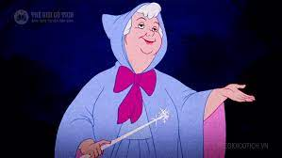
Bài làm minh họa 1
Tuổi thơ em có biết bao nhiêu giấc mơ đẹp. Có giấc mơ làm em nhớ mãi không quên. Em mong giấc mơ đó thành hiện thực. Đó chính là chuyện em gặp bà tiên cho em ba điều ước.
Notes:
Tuổi thơ em có biết bao nhiêu giấc mơ đẹp. Có giấc mơ làm em nhớ mãi không quên. Em mong giấc mơ đó thành hiện thực. Đó chính là chuyện em gặp bà tiên cho em ba điều ước.

Slide 13
Hôm ấy, sau khi học xong, em ngủ thiếp đi. Trong giấc mơ em đã gặp một bà tiên. Bà mặc chiếc áo choàng màu tím, khuôn mặt hiền hậu. Bà mỉm cười nhìn em, bảo: “Ta là bà tiên đây, thấy cháu chăm ngoan, ta xuống trần để ban tặng cho cháu một phần thưởng, ta sẽ cho cháu ba điều ước.”
Notes:
Hôm ấy, sau khi học xong, em ngủ thiếp đi. Trong giấc mơ em đã gặp một bà tiên. Bà mặc chiếc áo choàng màu tím, khuôn mặt hiền hậu. Bà mỉm cười nhìn em, bảo: “Ta là bà tiên đây, thấy cháu chăm ngoan, ta xuống trần để ban tặng cho cháu một phần thưởng, ta sẽ cho cháu ba điều ước.”

Slide 14
Bà lấy đũa thần gõ nhẹ vào bàn tay em. Bà bảo: “Điều ước đầu tiên của cháu là gì?”
Notes:
Bà lấy đũa thần gõ nhẹ vào bàn tay em. Bà bảo : “Điều ước đầu tiên của cháu là gì?”

Slide 15
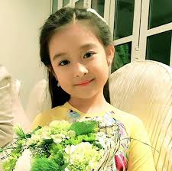
Bà ơi, cạnh nhà cháu có bé Mai rất ngoan và đáng yêu. Thật không may, bé bị một căn bệnh hiểm nghèo, Mai phải nghỉ học. Bố mẹ cho Mai chữa chạy khắp nơi. Cháu thương Mai lắm. Cháu ước có phép màu nào chữa lành bệnh cho Mai.
Được thôi! Được thôi!
Rồi bà vung cây đũa thần. Lạ thay em thấy Mai khỏe mạnh, đứng bên cửa mỉm cười chào em.
Em sung sướng chào Mai
Notes:
L12. Bà ơi, cạnh nhà cháu có bé Mai rất ngoan và đáng yêu. Thật không may, bé bị một căn bệnh hiểm nghèo, Mai phải nghỉ học. Bố mẹ cho Mai chữa chạy khắp nơi. Cháu thương Mai lắm. Cháu ước có phép màu nào chữa lành bệnh cho Mai.
Được thôi! Được thôi!
Rồi bà vung cây đũa thần. Lạ thay em thấy Mai khỏe mạnh, đứng bên cửa mỉm cười chào em.
. Em sung sướng chào Mai

Slide 16
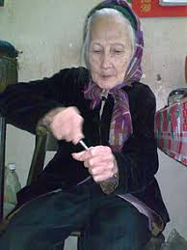
Đây là điều ước thứ hai của cháu.
Bà tiên nói thủ thỉ, gõ nhẹ đũa thần vào vai em.
Bà ơi, xóm cháu có cụ Côi sống độc thân một mình, đã già yếu mà vẫn sống trong căn nhà lụp xụp. Ước gì có một căn nhà chắc chắn cho cụ Côi để vui lòng tuổi già.
Bà tiên mỉm cười nhìn em với ánh mắt trìu mến. Bà vung đũa thần.
Kì lạ thay, em thấy cụ Côi đang ngồi trước hiên nhà nhai trầu.
Notes:
.Đây là điều ước thứ hai của cháu?
Bà tiên nói thủ thỉ, gõ nhẹ đũa thần vào vai em.
Bà ơi, xóm cháu có cụ Côi sống độc thân một mình, đã già yếu mà vẫn sống trong căn nhà lụp xụp. Ước gì có một căn nhà chắc chắn cho cụ Côi để vui lòng tuổi già.
Bà tiên mỉm cười nhìn em với ánh mắt trìu mến. Bà vung đũa thần.
Kì lạ thay, em thấy cụ Côi đang ngồi trước hiên nhà ăn bữa cơm chiều.

Slide 17
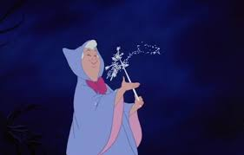
Em vui quá! Sao bà tiên giỏi thế!
Bà lại gần em: “Điều ước cuối cùng của cháu là gì?”
Em nghĩ ngợi, suy nghĩ một lát, em thưa với bà:

Slide 18
Bà ơi, cháu mong sao quê cháu mãi trong lành. Trẻ con chúng cháu sống trong hòa bình.
Bà tiên chau mày, nghĩ nghĩ. Rồi bà lấy sức, quay một vòng để đưa cao chiếc đũa thần.

Slide 19
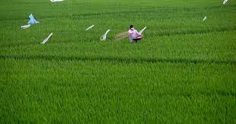
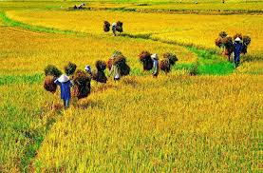
Lạ kì chưa, em thấy quê em đồng ruộng xanh mát, chim hót véo von, không khí trong lành đáng yêu quá.
Em quay lại gọi to: “Bà ơi!”
Nhưng bà tiên biến mất rồi. Em bừng tỉnh giấc, mỉm cười trong ánh đèn ngủ mờ mờ. Tiếc quá, em chưa kịp cảm ơn bà tiên.

Slide 20
Đây là ước mơ đẹp của em. Em mong sao ước mơ nhỏ đó thành sự thật.
Bà tiên ơi, đêm nay bà lại đến với cháu nhé!
Notes:
L17. Đây là ước mơ đẹp của em. Em mong sao ước mơ nhỏ nhoi đó thành sự thật.
Bà tiên ơi, đêm nay bà lại đến với cháu nhé!
Chuyển ý : các em ạ ! vừa rồi cô đã đọc cho các em minh họa 1 bài văn kể chuyện tưởng tượng theo đề bài này đấy.
Em hãy nghe cô đọc bài văn bài văn thứ hai nhé về câu chuyện em bé và bà tiên

Slide 21
Bài làm minh họa 2
Tối qua, em mãi học bài đến tận khuya. Em ngủ thiếp đi, trong mơ chập chờn. Em mơ mình lạc vào nơi rất xa. Đang ngơ ngác tìm đường thì em gặp được một bà tiên.

Slide 22
Bà tiên trông hiền lắm nhé. Bà mặc chiếc áo choàng màu tím. Tỏa sáng những tia hào quang lấp lánh. Tay bà cầm chiếc đũa thần. Bà đi đến đâu, chim chóc, muông thú vây quanh.

Slide 23
Bà thấy em và dịu dàng nói: “Kìa cháu, ta là bà tiên đây. Cháu ngoan ngoãn, chăm chỉ học hành. Vì vậy, ta sẽ ban cho cháu ba điều ước.
Nào cháu ước điều gì?”
Em sung sướng reo to: “Cháu cảm ơn bà!”

Slide 24
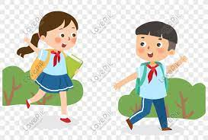

Bà ơi, cháu ước bạn nào cũng được đi học.
Được thôi, được thôi!
Bà tiên đưa đũa thần vẽ một vòng tròn. Em nhìn theo tay bà chỉ. Em thấy các bạn như em, bạn nào cũng hớn hở, cười vui đến trường.

Slide 25
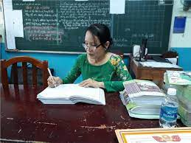
Còn điều ước thứ hai của cháu?
Bà ơi, cô giáo của cháu suốt ngày ở lại buổi trưa để chấm bài cho chúng cháu.
Giá như có máy chấm bài bà nhỉ?

Slide 26
Bà tiên khuôn mặt rạng ngời, đưa tay vẫy nhẹ. Một cái máy chấm bài cho học sinh cực đẹp, nhỏ bằng cái điện thoại hiện ra trước mắt cô giáo.
Cô giáo em thích thú, gật gật đầu ra vẻ hài lòng.

Slide 27
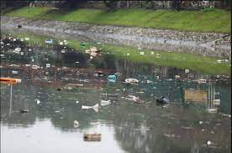
- Còn điều ước cuối cùng của cháu, cháu ước cho cháu chứ.
- Dạ không bà ơi, cháu thấy trên sông hồ quê cháu có nhiều rác thải. Bà giúp cháu biến ra cái máy làm sạch rác thải bà nhé!

Slide 28
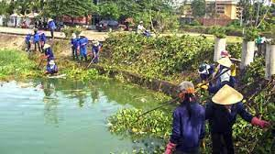
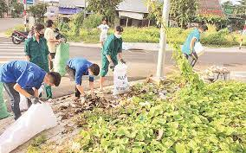
- Cái này ta không giúp được, không có cái máy nào làm sạch rác được. Chỉ có cách này thôi.
Nói rồi bà vẫy nhẹ cây đũa thần xuống trần gian. Kì lạ chưa, tất cả mọi người, ai ai cũng vui vẻ đi nhặt rác, trồng cây xanh, làm sạch ngõ xóm.

Slide 29
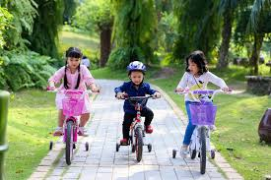
Em thấy mình đạp xe bon bon trên con đường làng, sạch sẽ rợp bóng cây xanh. Em quay đầu lại, bà tiên mỉm cười, vẫy tay chào em rồi biến mất.

Slide 30
Giấc mơ được gặp bà tiên thật đẹp. Em biết để thực hiện được ba điều ước trên thật khó. Nhưng biết đâu, vẫn có bà tiên thật trên đời này thì sao? Em nghĩ cứ ước mơ đi. Có ước mơ thì sẽ thành hiện thực.

Slide 31
Đề bài: Trong giấc mơ, em được một bà tiên cho ba điều ước và em đã thực hiện cả ba điều ước đó. Hãy kể lại câu chuyện ấy theo trình tự thời gian.
Cạnh nhà em có gia đình bé Mai rất tốt bụng và luôn quan tâm đến mọi người. Chẳng may, ba của bé bị nhiễm COVID 19. Em thương gia đình bé lắm và luôn ao ước có phép màu chữa lành bệnh cho ba của bé. Rồi một hôm, em đã mơ thấy mình gặp một bà tiên, bà bảo : “Cháu quả là một người có tấm lòng nhân hậu, cháu xứng đáng được nhận một phần thưởng, ta sẽ cho cháu ba điều ước”…
Đầu tiên, em ước cho ba của bé Mai không bị nhiễm COVID 19, ước cho thế gian này không còn bệnh tật. Sau đó, em ước mình được sống trong căn nhà đầy đủ tiện nghi, bên em có bao nhiêu người thân. Cuối cùng, em ước mình sẽ trở thành bác sĩ tài giỏi, có thể chế tạo ra những loại vắc-xin tốt để điều trị bệnh nhân mắc phải COVID 19 và những căn bệnh hiểm nghèo, mang lại tiếng cười cho mọi nhà.
Tỉnh dậy, em thật tiếc thì ra đó chỉ là một giấc mơ nhưng em vẫn vui vì mình đã kịp ước những gì mình muốn làm nhất. Em tin rằng nếu mình nỗ lực không ngừng, luôn tin tưởng và cố gắng hết mình thì giấc mơ nào cũng có thể trở thành hiện thực.
Notes:
Qua bài viết này cô nhận thấy bạn nhỏ đã mở ước trở thành bác sĩ , có thể chế tạo ra những loại vắc –xin để điều trị bệnh nhận bị nhiễm covid 19. Đây là một ước mơ rất có ý nghĩa trong thời điểm hiện nay khi nước ta đang phải giãn cách xã hội để tránh sự lây lan bùng phát . Cô hi vọng điều ước này sẽ trở thành hiện thực để cuộc sống trở lại bình thường và các em được đên trường học tập cùng với bạn bè và thầy cô giáo.

Slide 32
Đề bài: Trong giấc mơ, em được một bà tiên cho ba điều ước và em đã thực hiện cả ba điều ước đó. Hãy kể lại câu chuyện ấy theo trình tự thời gian.
Notes:
CHUYỂN Ý : VỪA RỒI CÔ GIÚP EM TÌM HIỂU MINH HỌA CÁC BÀI VĂN TRONG TIẾT LUYỆN TẬP PHÁT TRIỂN CÂU CHUYỆN . cô tin rằng với cách hướng daanx như thế này thì các em sẽ viết bài văn hay.

Slide 33
-Chuẩn bị trước bài sau :
“Luyện tập phát triển câu chuyện” SGKTV4/82

Slide 34

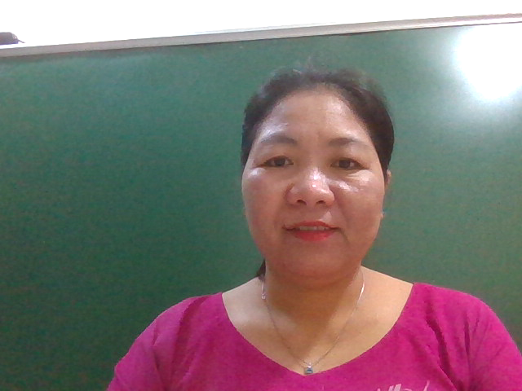
Chúc các em sức khỏe và học tập tốt !

